Slide 1
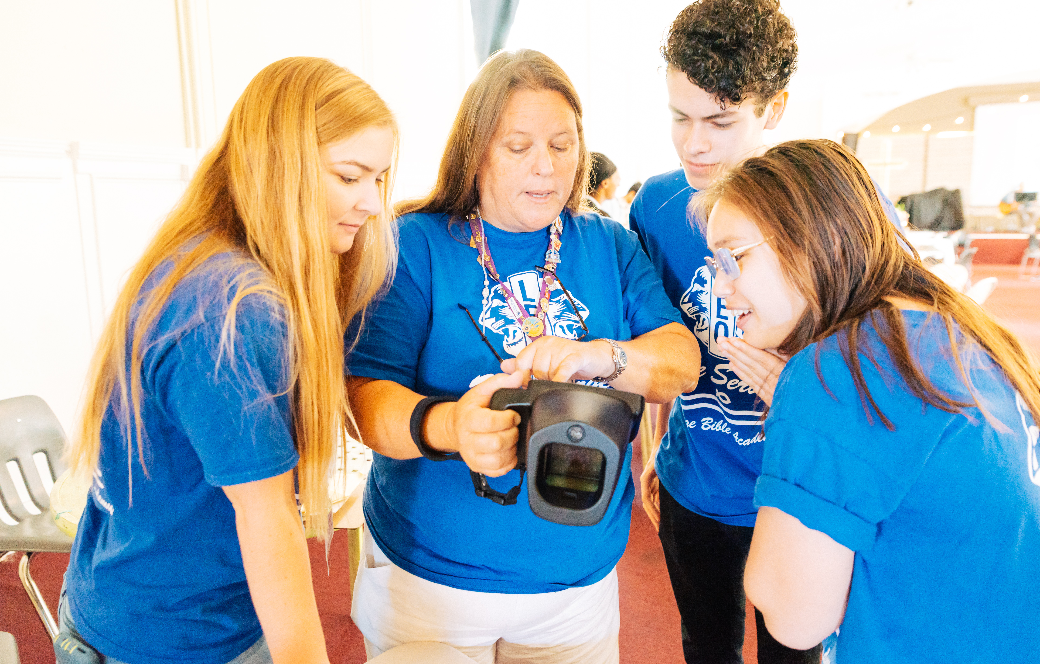



青少狮会顾问
培训和初任讲习
国际狮子会
1
Notes:
讲师备注：针对初次任职或从未接受过该职位正式培训的青少狮会顾问，LCI总部设计了这一初任讲习和培训。在提供所有与担任青少狮会顾问相关信息的同时，本培训还提供胜任该职位所需要的基本工具。
本培训应在一名狮子培训师的指导下进行，比如区或复合区青少狮主席、熟悉LCI资源和政策的经验丰富的青少狮会顾问，或已完成LCI讲师发展学院课程或狮子会认证讲师计划并熟悉青少狮会计划的狮友。

Slide 2


单元 1 // 青少狮会计划概览
单元 2 // 青少狮会顾问的角色
单元
单元 3 // 青少狮会的管理
单元 4 // 青少狮会计划的资源
单元 5 // 继续服务旅程
2
Notes:
讲师备注：本培训可以一次性讲授所有单元，也可以各单元分开讲授。建议讲师查看每一部分的材料，并决定对本区青少狮会来说相关性最强的单元。培训讲师可将各单元分成多个部分，或分成不同的培训计划。
每个单元都包括一个建议的反思或讨论活动。反思/讨论的方法可用于多种方式：
个人反思——鼓励学员独立做笔记写下自己的回答
大组讨论——使用图表架记录回答
小组讨论——安排更多时间，先进行小组讨论，随后向大组汇报想法
在为培训做准备时，请参考以下的大致时间安排（活动时间是根据个人反思或大组讨论进行估算的）：
单元 1 – 15分钟+15分钟活动，投影片3-15
单元 2–15分钟+15分钟活动，投影片16-24
单元 3 - 20分钟+10分钟活动，投影片25-41
单元 4 - 15分钟+10分钟活动，投影片42-59
单元 5–15分钟+10分钟活动，投影片59-84

Slide 3

单元 1
青少狮会计划概览
3
Notes:
本单元内容包括：
青少狮会计划的历史
青少狮会计划的结构
青少狮会的目标
青少狮会计划目前的数据
在本单元最后，学员应有充分的基础知识，能够解释青少狮会计划。

Slide 4
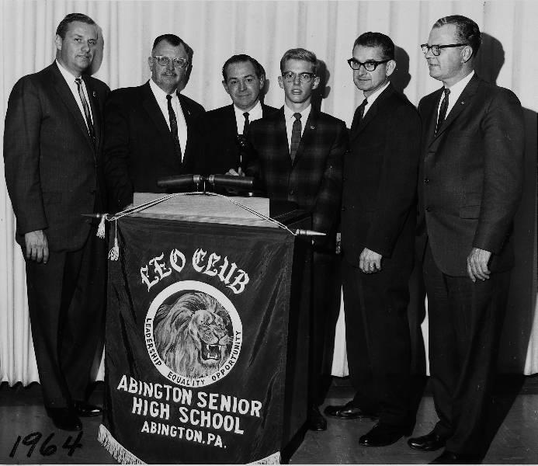
青少狮会简史
-1957年-
在美国宾夕法尼亚州Abington成立了第一个青少狮会
-1964年-
青少狮会正式成为宾夕法尼亚州的区方案之一
-1967年-
青少狮会计划成为国际狮子会的正式计划
4
Notes:
青少狮会计划在过去60多年中持续成长。
1957年 – Glenside狮子分会在美国宾夕法尼亚州Abington成立了第一个青少狮分会。12月5日，当地高中棒球教练和活跃狮友Jim Graver和35名高中男生一起成立了第一个青少狮会。该会打造了 “领导、平等和机会”的口号，并选用了该校栗色和金色的代表色作为青少狮会的颜色。 “平等”随后被改为 “经验。”
1964年 –青少狮会计划正式成为宾夕法尼亚州的区方案之一，开始迅速发展。
1967年 –1967年10月, 国际狮子会理事会将青少狮分会计划纳入本组织的正式计划，该计划正式成为国际狮子会计划的一部分。

Slide 5


青少狮会近年历史
-2008年-
创建了两个不同的青少狮类别，少狮(Alpha)和青狮 (Omega）
-2009年-
成立了青少狮会顾问小组
为少狮分会和青狮分会设定了年龄限制
-2018年-
任命了青狮狮友理事会联系员，成为国际狮子会理事会的首批青年代表
-2019年-
青少狮会计划发展到150个国家
5
Notes:
青少狮会近年历史
2008年 –创建了两个不同的青少狮类别
2009年 –成立了青少狮会顾问小组，作为国际顾问组，由来自每个宪章区的32名青少狮和狮友代表组成，并区分12-18岁的少狮组和18-30岁的青狮组
2018年 – 任命了两名青狮狮友理事会联系员，参加理事会，成为理事会首批青年代表。
2019年–青少狮会计划发展到150个国家。

Slide 6


青少狮会的目的
领导 L
经验 E
机会 O
6
Notes:
青少狮会的目的是通过推动服务活动发展培养社区年轻人的领导能力，提供经验和机会。青少狮会计划包括以下关键词：
领导 –培养青少狮担任方案组织者、时间管理人和团队领导人的技能。
经验–鼓励青少狮了解团队合作与协作如何能够为社区带来积极的改变。
机会-为青少狮建立终生的联系，让他们通过社区服务看到自己的影响力。

Slide 7
青少狮会计划概览
让狮子分会能够在其区域内通过活动为青少年的需求服务。
为全世界的青少年提供个人和集体发展与贡献的机会，使其成为地方、国家，以及全球社区负责任的成员。
在社区青少年中宣传服务活动，并提供契机，培养其领导、经验和机会。
参见理事会政策手册第二十二章
7
Notes:
青少狮会计划是一个青少年发展项目。旨在实现以下培养社区内青少年的目标。以下是国际狮子会理事会政策手册第二十二章中陈述的青少狮会计划目标。

Slide 8
辅导分会的职责
支付青少狮会的授证费和年度组织费。
确保青少狮加入LCI提供的一般责任险计划以及其他任何必要的当地保险。
为青少狮会提供行政管理和服务领域的咨询。
为青少狮会建立银行账户、会计、社区合作伙伴关系。
任命一位精力充沛的青少狮分会顾问，参加青少狮分会的定期活动。
8
Notes:
辅导分会负责对青少狮会提供指导和咨询。
根据理事会政策手册，青少狮分会是狮子分会的一项服务活动，而不是一种会籍类别。青少狮无需向国际狮子会总部支付会费。而是由辅导分会来支付该青少狮会的维护和组织费用。
辅导分会必须在行政管理和服务领域为青少狮会供咨询，包括设立银行账号、会计管理和建立社区合作伙伴关系。辅导分会还会任命一位精力充沛的青少狮会顾问，参加该会的活动，以便提供支持。

Slide 9

青少狮会为何很重要？
9
Notes:
青少狮会为何很重要？通过活动，青少年能够在个人和专业领域获得成长，并有机会改善社区。通过接触新的社区群体，狮友能够获得宝贵的指导技巧。狮友和青少狮在服务中团结一致，亲如一家。

Slide 10
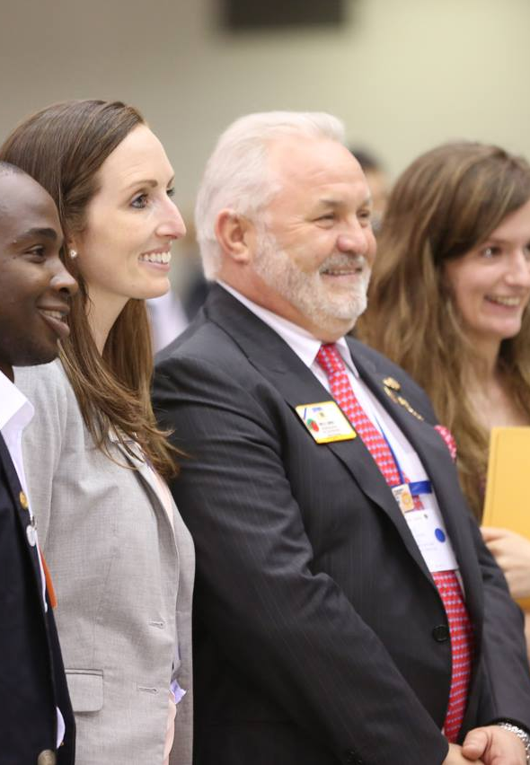
狮子分会辅导青少狮会的益处
启发和鼓励狮子会员。
让狮友了解最新趋势和社区需求。
增强狮子分会在社区的知名度。
为狮子分会赢得潜在新会员，包括毕业青少狮及其父母/家庭成员。
10
Notes:
辅导青少狮会大有裨益。青少狮会能帮助启发狮友在活动方案中更大胆、更创新，并让狮友了解到最新的社区需求和技术。辅导一个青少狮会还可以增强狮子分会在社区中的知名度。而最大的裨益可能是青少狮及其家人能够成为狮子分会的潜在会员。与当前青少狮的父母、兄弟姐妹或家庭成员交流，并吸引毕业青少狮，他们将成为分会重要的新会员来源。分会顾问应和青少狮谈论其人生中的服务旅程，包括在青少狮的经历中采取行动加入狮友会员。

Slide 11
辅导狮子分会
青少狮会顾问
青少狮会理事会
青少狮会会员
会长
副会长
秘书
财务长
3名理事
青少狮会组织结构
11
Notes:
青少狮会的结构与狮子分会类似，唯一的区别在于青少狮会必须由一个当地的狮子分会辅导，并有一名青少狮会顾问。
每个财政年度，青少狮会选举四名主要分会干部:分会会长、副会长、秘书和财务长。青少狮会可成立理事会以及理事会委员会，以便在青少狮会顾问的支持和指导下组织和监督分会事务。只有青少狮会的会长、副会长、秘书和财务长可以在MyLCI中得到报告。

Slide 12

少狮：12-18 岁。
重点是为社区服务并为领导力和责任感打下坚实基础。
青狮 (Omega)：18-30 岁
重点是进一步培养个人和职业技能，并对社区产生直接和积极的影响。‘
12
Notes:
青少狮会分为两种类型： 少狮和青狮。所有青少狮会均应指定为少狮或青狮。
少狮年龄为12–18岁。此类型的重点是通过在领导力和责任感方面打下坚实基础，实现个人和社会的发展。
青狮年龄为18–30岁。此类型是为年轻成人设计，重点在于通过建设社区、进一步培养年轻成人的技能，实现个人和职业的发展。
尽管青少年和年轻成人有许多共同之处，这两个群体身处不同的人生阶段，因此需要不同的符合各自成长特点的活动来满足其需求。比如，在少年期的中后阶段，他们关注的问题可能是从高中/中学毕业，而在20岁中后期的青年可能正在准备从大学毕业和/或开始职业生涯。考虑到这样的背景，国际狮子会理事会决定，少狮和青狮应该分开进行服务活动。

Slide 13
超过15万
经报告的
会员
7400多个分会
150多个国家
青少狮概览
13
Notes:
国际狮子会是世界上最大的服务性分会组织， 有约140多万名会员。无论狮友们讲何种语言、信奉何种宗教或支持何种政治观点，帮助有需要的人是他们的共同目标。
青少狮是国际狮子会体系不可或缺的一部分，在150个国家和地区有约7400个分会。国际狮子会的国际规模为青少狮和狮子会员们提供了独特的全球化的身份。

Slide 14
青少狮遍布全球
各宪章区青少狮会数量
青少狮会数量前十名的国家
孟加拉国
巴西
德国
印度
意大利
日本
马来西亚
尼泊尔
斯里兰卡
美国
80+
1100+
1700+
700+
1900+
500+
1100+
200+
14
Notes:
在狮子会所有宪章区都有青少狮。这张地图展示了各宪章区青少狮会的大致数量。青少狮数量最多的国家是马来西亚、德国、意大利、印度、斯里兰卡、美国、巴西、孟加拉国、日本和尼泊尔。

Slide 15
总结
本单元的重点
青少狮(Leo)代表 “领导（Leadership）、经验（Experience）和机会（Opportunity）。”
创建一个青少狮会方案能够有益于狮子分会，因为青少狮能带来新理念、新能量和新的潜在会员。
全世界都有青少狮会，会员年龄为12-18岁以及18-30岁。
单元活动结束
集思广益，考虑狮子分会可以为青少狮会安排什么活动来欢迎他们加入狮子会大家庭。如果青少狮会已经存在，有什么方法可以重新向狮友介绍这些青少狮？
15
Notes:
讲师备注：第1单元活动的结尾有一个可选操作，可以请学员花5分钟时间，思考狮子分会能够为青少狮会安排什么样的活动来欢迎他们加入狮子会大家庭。 鼓励他们与小组分享想法。
例子︰新分会可以组织一次提供食品的社交活动，与青少狮会在有趣的服务方案中合作，或为狮子分会的理事会任命一位青少狮代表。已有分会可以邀请青少狮参加狮子分会的会议、共同制定财年目标或策划共同服务方案。
预计时间：15 分钟

Slide 16
单元 2
青少狮会顾问的角色
16
Notes:
青少狮会顾问对于分会的成功至关重要，因为他们为分会的领导人提供指导。
本单元内容包括：
青少狮会顾问的五项主要职责。
不同青少狮会的区别
在本单元结束时，学员将了解青少狮会顾问的职责。

Slide 17
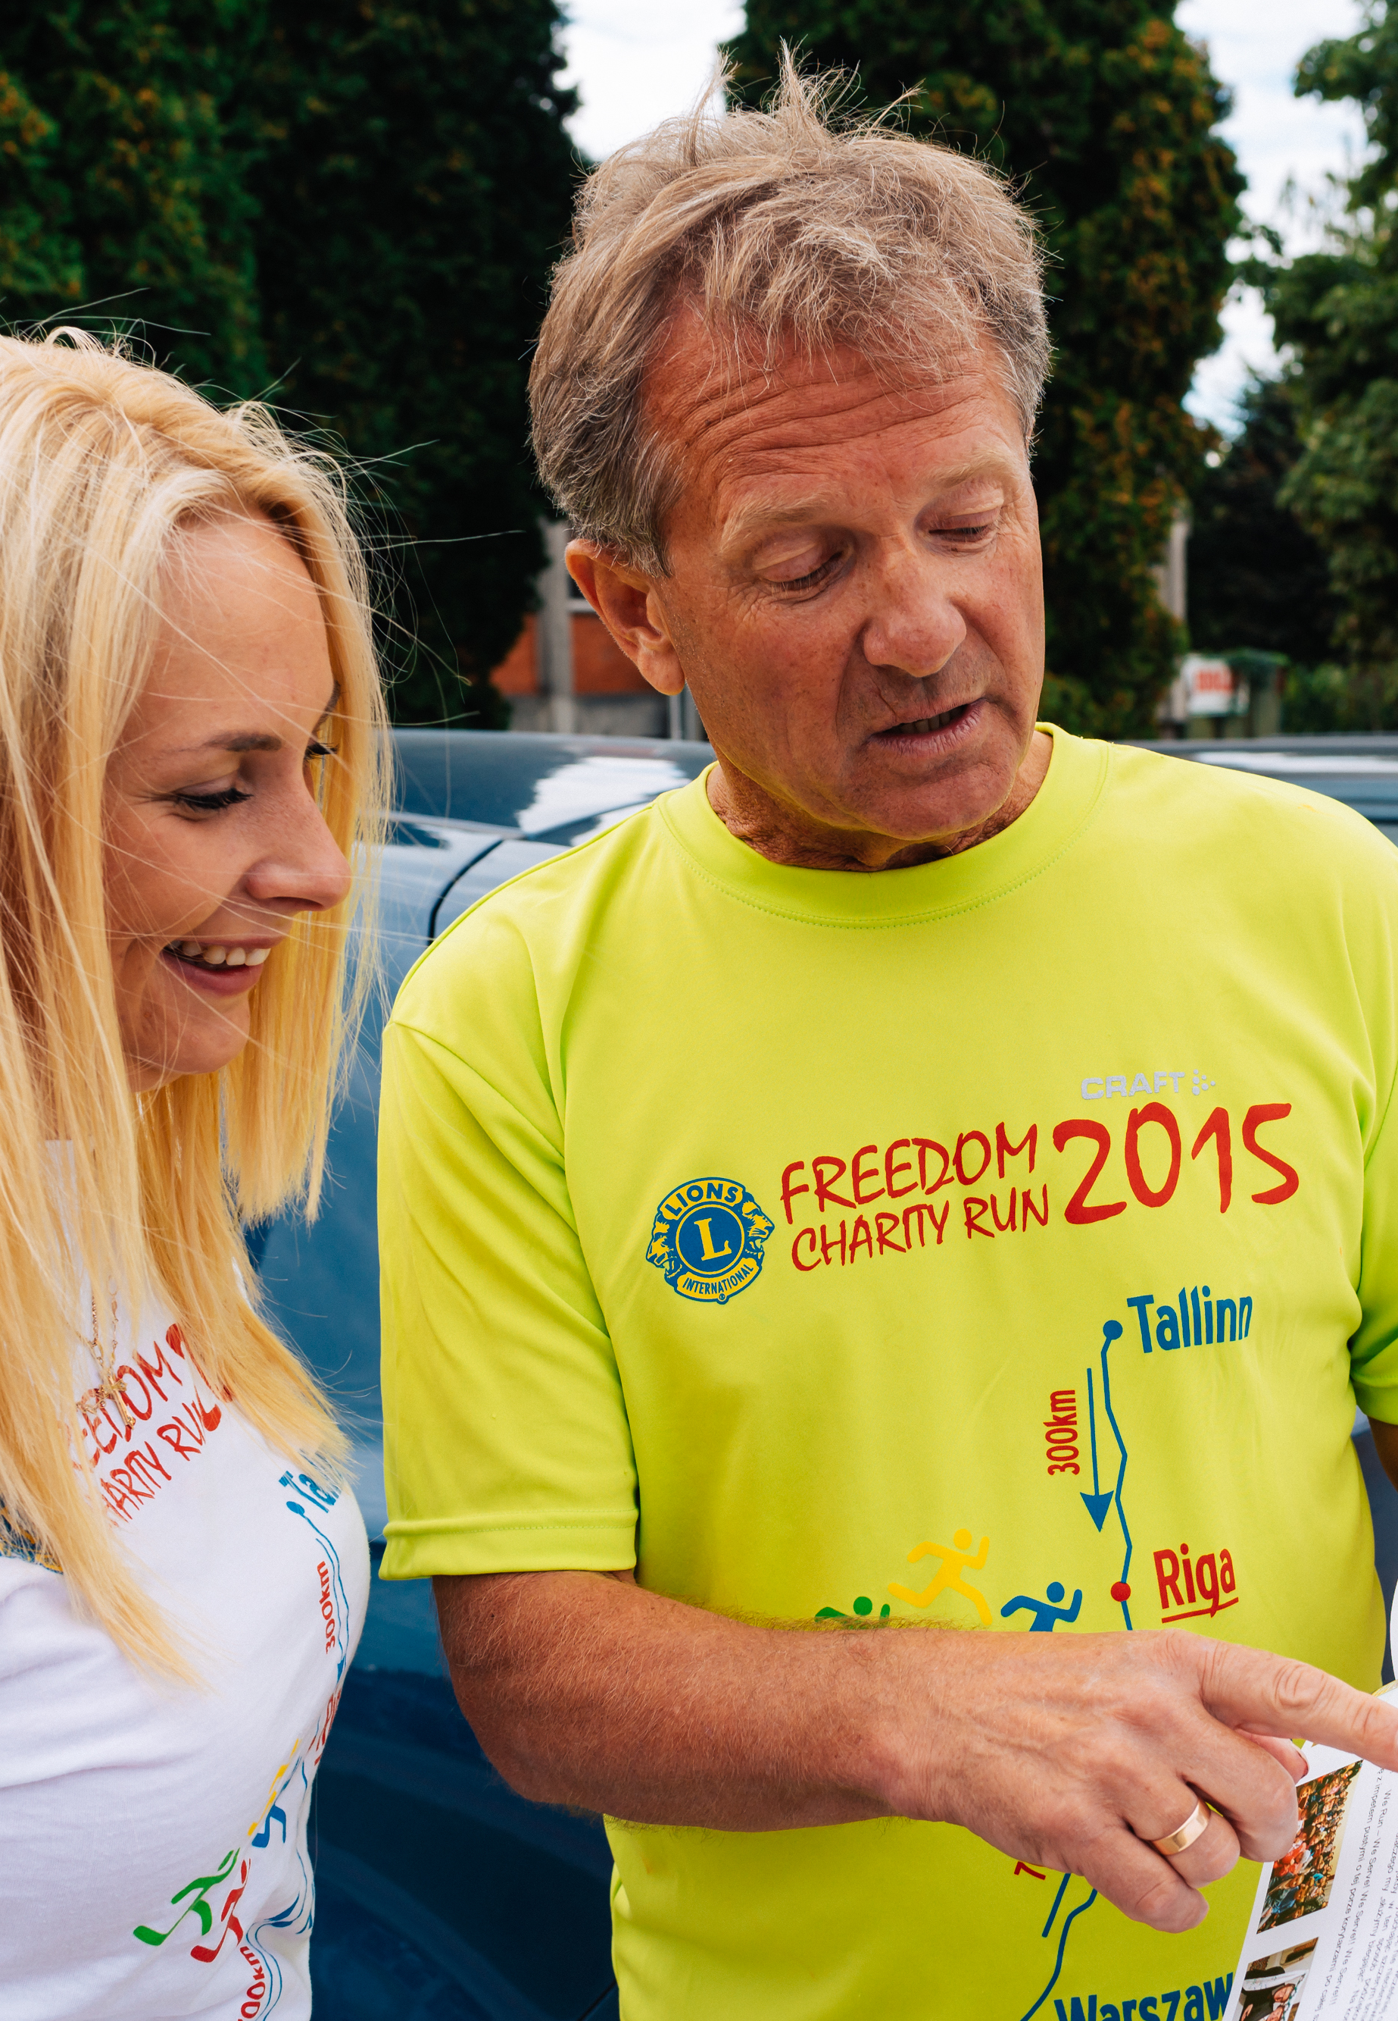
青少狮会顾问的角色
导师
激励者
咨询顾问
联系人
服务的榜样
17
Notes:
在与青少狮合作时，顾问充当导师、激励者、顾问和榜样的角色。青少狮顾问指导青少狮会会员管理他们的分会、制定有效的社区服务方案，以帮助他们建立自信和提高领导能力。

Slide 18

青少狮会顾问的角色
导师
顾问教导并支持青少狮会干部，并帮助会员充分发挥他们作为领导人的潜力。他们也教导青少狮规划和组织的重要性。
激励者
顾问应激励青少年，促进他们接受和表扬同龄人所取得的成就，并培养他们的个人成就感。
18
Notes:
作为导师，顾问教导并支持青少狮会干部，并帮助会员充分发挥他们作为领导人的潜力。顾问也教导青少狮规划和组织的重要性。
身为激励者，顾问了解激励青少年的细微差别以及能够赋予他们力量的因素，例如同伴的接纳、对成就的表扬，和个人的成就感。虽然顾问应该激励青少狮参与服务活动，但他们不应该将个人的观点强加于青少狮。

Slide 19

青少狮会顾问的角色
咨询人
顾问必须理解何时向青少狮的分会提供咨询，何时让青少狮全权负责并做出自己的决定。同时还应熟知狮子会理事会手册第二十二章的内容。
联系人
顾问是区、国家和国际范围内辅导分会和青少狮会之间的桥梁。
19
Notes:
作为顾问，顾问聆听青少狮的想法，并了解他们的需求。他们必须知道何时向青少狮的团体提供咨询，何时让青少狮全权负责并做出自己的决定。顾问必须熟悉标准版青少狮会宪章及附则 （可在国际狮子会网站上的官方理事会政策手册部分找到这份文件）。
顾问是区、国家和国际范围内辅导分会和青少狮会之间的桥梁。他们向狮子会提供有关青少狮会活动的信息，并促进二者之间健康的关系。此外，顾问会拟定一个路线图，以帮助青少狮转换成为狮子会会员，这一点非常重要。

Slide 20
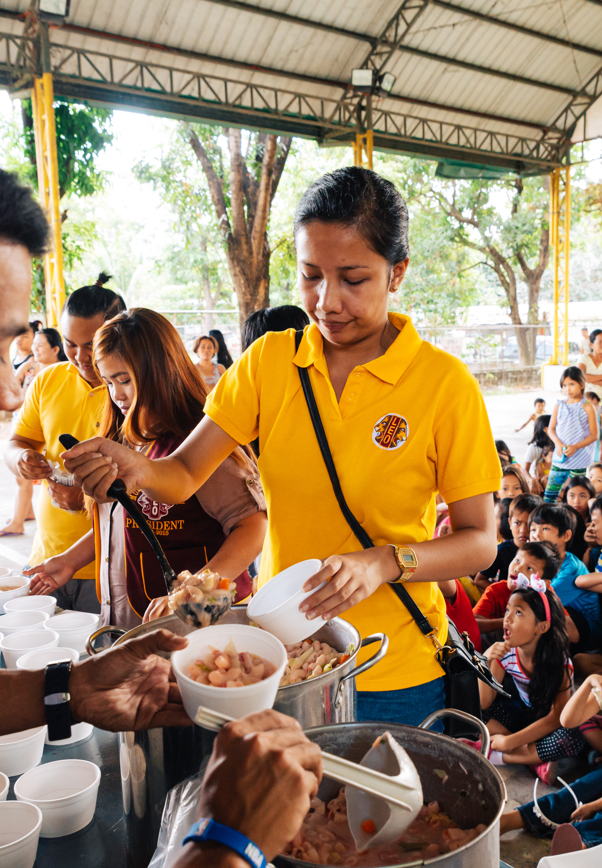
青少狮会顾问的角色
服务的榜样
顾问以身作则，并展现对社区和他人的慈善之心。
20
Notes:
作为服务榜样，顾问以身作则，对社区和他人展现慈善之心，帮助青少狮会的会员了解社区服务的无私利他和富有同情心的一面。青少狮会顾问应以身作则，不仅展示服务的重要性，还要在服务方案中展现作为国际狮子会代表的行动方式。

Slide 21
青少狮会顾问的具体职责
监督青少狮会的创立及持续发展。
在MyLCI报告青少狮会干部和会员并在MyLion报告青少狮分会的服务活动。
培训青少狮会干部运用MyLCI和MyLion进行报告。
定期告知狮友青少狮会的活动情况，促进青少狮和辅导分会之间的合作。
参加青少狮会以及理事会会议。
确保新青少狮会收到新会员材料和培训资料。
表扬青少狮的成就。
鼓励符合条件的青少狮成为狮友。
21
Notes:
在作为联系人、激励人、咨询人、联系人和服务榜样而工作之外，青少狮会顾问同时还承担其他各种职责，包括如下工作。

Slide 22
少狮和青狮分会的区别
少狮会顾问
在方案和会议中对青少狮进行积极指导。
在家长、学校和狮子分会之间进行联系沟通。
青狮会顾问
在青少狮会和辅导分会之间担任联系人。
由于青狮能够承担更多的管理责任，顾问较少直接参与分会日常管理事务。
支持青狮的个人和职业发展。
22
Notes:
对青少狮会的辅导方法取决于该会的类别。
少狮会顾问应在该青少狮会中发挥更积极的作用，指导青少狮会员，并与家长、监护人和教师互动。较年幼的少狮相对于较年长的少狮来说需要更多的指导。
青狮则更加独立。青狮会顾问在青少狮会和辅导分会之间担任联系人，但当青少狮会组建并运营起来之后，便可以放手这一职责。青狮会顾问支持18岁到30岁的青狮的个人和职业发展，因此需要熟悉关于大学生、青年专业人士和青年家庭的常见问题。

Slide 23
以学校为基础的分会和以社区为基础的分会的区别
以社区为基础的青少狮会顾问
当地任何符合条件的年轻人均可参加。
在社区中心、宗教场所或学校等社区中心会面。
以学校为基础的青少狮会顾问
从当地学校招募会员。
与一名教师顾问合作，该名教师是否辅导分会会员均可。
在学校或学校附近的确定地点开会。
23
Notes:
顾问的辅导方法还取决于青少狮会的地点。
以社区为基础的青少狮会欢迎当地任何符合条件的年轻人参与。这些分会在社区中心、宗教场所或学校等社区中心会面。也可以召开虚拟会议或以混合型方式开会。
以学校为基础的青少狮会顾问是分会与学校之间的联系人。多数以学校为基础的青少狮会需要有一名教师顾问，该教师是否辅导分会会员均可。在某些学校建立青少狮会可能需要向该校缴纳费用。教师顾问通常参与日常事务，但应经常向青少狮会顾问汇报情况。在青少狮会成立之前，狮子分会和学校应就在校内和校外组织分会活动的程序上达成协议，这些程序必须符合学校的政策及狮子会的政策。

Slide 24
总结
本单元的重点
青少狮会顾问担任导师、激励者、咨询人、联系人和服务榜样的职责。
青少狮会顾问与青少狮会合作的方式取决于分会种类、地点和青少狮本身。
单元活动结束
作为青少狮会顾问，请根据您的青少狮会类别、地点和五项职责的特点，制定策略，为成功规划蓝图。
24
Notes:
讲师备注：第2单元活动的结尾有一个可选操作，可以请学员花5分钟的时间，自己制定作为青少狮会顾问积极开展工作的方法。这一策略或蓝图应包括该顾问对以下各项职责的个人定义，以及如何与青少狮会一起将其纳入行动：导师、激励者、咨询人、联系人和服务榜样。
例：
作为一所中学的少狮会顾问，我计划与教师顾问每月见面，了解分会运营情况。
导师: 我会每个季度与青少狮会干部共同了解情况。
激励者：我将鼓励青少狮至少每月组织一次服务方案。
咨询人: 当问题发生时，我将鼓励干部和我进行开放的沟通，并在有冲突发生时保持不偏不倚的立场。
联系人: 我将为每个青少狮方案带来至少3名狮友。
服务榜样: 我将在每个服务方案中穿上青少狮衬衫。
预计时间：15 分钟

Slide 25
单元 3
青少狮会管理
25
Notes:
青少狮会的管理人应对管理责任和义务有清晰的了解，以便确保青少狮会的恰当管理。
本单元内容是青少狮会的关键管理因素，包括
青少狮会员和报告
青少狮服务活动和报告
青少狮会运作
青少狮会费用和会计
隐私、保险和品牌建设
在本单元结束时，学员应清楚了解青少狮会的高层管理任务。

Slide 26
青少狮会会员申请表
有兴趣加入分会的青少狮应提交一份青少狮会会员表格(Leo 50A 或Leo 50O) 至辅导
分会。
26
Notes:
保存青少狮会记录是青少狮会顾问的首项工作之一。所有新青少狮会会员均应填写Leo50会员表格并提交至青少狮会顾问或分会干部。这一信息随后可用于将会员记录入MyLCI。辅导分会将这些表格保存于档案中，无需交至国际总部。

Slide 27
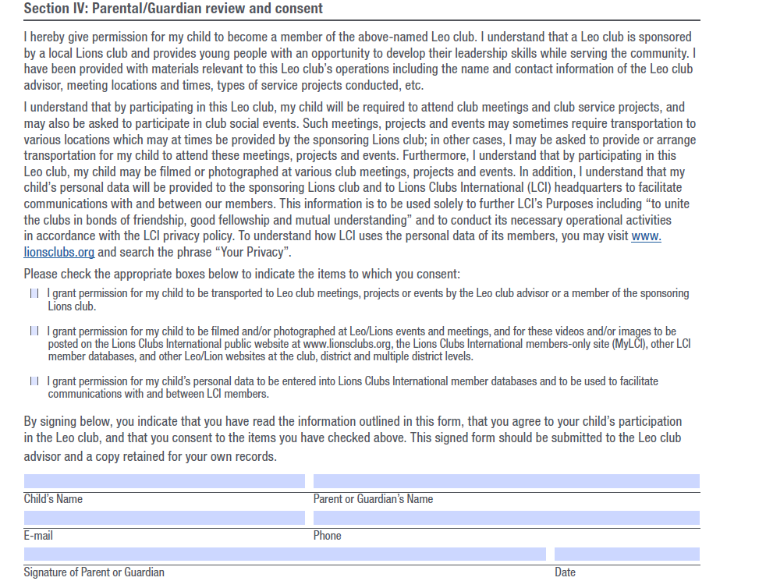
少狮的家长同意书
少狮会员表格(Leo 50A)中包含一份家长同意书，必须填写。
27
Notes:
少狮会员表格（Leo50A）对少狮会中的未成年少狮来说非常重要。辅导分会必须请其父母或监护人中的一位在申请表上签字。

Slide 28
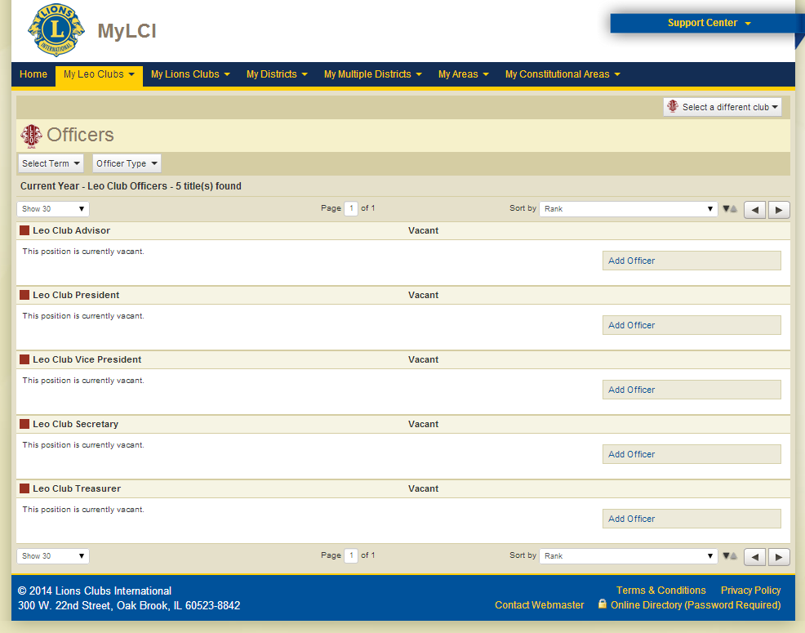
会员和干部报告的重要性
28
Notes:
每年，辅导分会会长或秘书必须报告一名青少狮会顾问，即使人员没有变动也应报告。可在线通过MyLCI或使用Leo-72表格报告青少狮会顾问人选。 青少狮会顾问、会长和秘书人选得到报告之后，他们可以登录自己的狮子账号，查看MyLCI和MyLion，以便报告青少狮会会员、获取会员资源以及提交服务活动报告。
报告是青少狮会顾问的关键职责之一。顾问应确保青少狮会所有干部和会员名单处于最新状态，且狮子分会干部已正式任命担任青少狮会顾问，并保证他们定期获得最新沟通和方案进展情况。当一名新青少狮会会员被添加进MyLCI时，顾问可以为这名新会员下载一份青少狮会员卡以及证书。

Slide 29
MyLCI会员报告使用权限
干部职称 | 报告人 | 权限
青少狮会会长 | 青少狮会顾问/辅导狮子分会会长 | 为其青少狮会报告会员
青少狮会秘书 | 青少狮会顾问/辅导狮子分会会长 | 为其青少狮会报告会员
青少狮会顾问 | 青少狮会顾问/辅导狮子分会会长 | 为其青少狮会报告会员
辅导狮子分会会长 | 国际狮子会 | 为其辅导的青少狮会报告会员
辅导狮子分会秘书 | 国际狮子会 | 为其辅导的青少狮会报告会员
区青少狮主席 | 总监 | 报告青少狮区干部
复合区青少狮主席 | 议会议长 | 报告青少狮复合区干部
29
Notes:
以下是有权限在MyLCI报告青少狮会员的干部列表。

Slide 30
服务报告的重要性
青少狮和狮友可以在MyLion安排接下来的服务方案并报告过去的服务方案，提供义工人数和受惠人数。
进行报告的原因
  展现青少狮会的影响力。
  评估全球增长和全球青少狮的影响力。
  服务活动奖项和表扬。
30
Notes:
青少狮会的服务报告在MyLion进行。与MyLCI不同的是，所有青少狮都可以使用会员ID号码进入MyLion账号。任何会员均能为其分会创建一个方案，但只有青少狮会顾问、会长和秘书可以批准。进行报告的原因包括：
展现您的青少狮会的影响力。
帮助国际狮子会评估全球增长和全球青少狮的影响力。
让青少狮会员和分会有机会获得服务报告奖项。

Slide 31
MyLion服务报告权限
干部职称 | 权限
青少狮会会长 | 为其青少狮会进行报告
青少狮会秘书 | 为其青少狮会进行报告
青少狮会顾问 | 为其担任顾问的青少狮会进行报告
区青少狮主席 | 代表青少狮区
青少狮区会长 | 代表青少狮区
青少狮区秘书 | 代表青少狮区
复合区青少狮主席 | 代表青少狮复合区
青少狮复合区会长 | 代表青少狮复合区
青少狮复合区秘书 | 代表青少狮复合区
31
Notes:
以下是有权限在MyLion报告服务活动的干部列表。

Slide 32
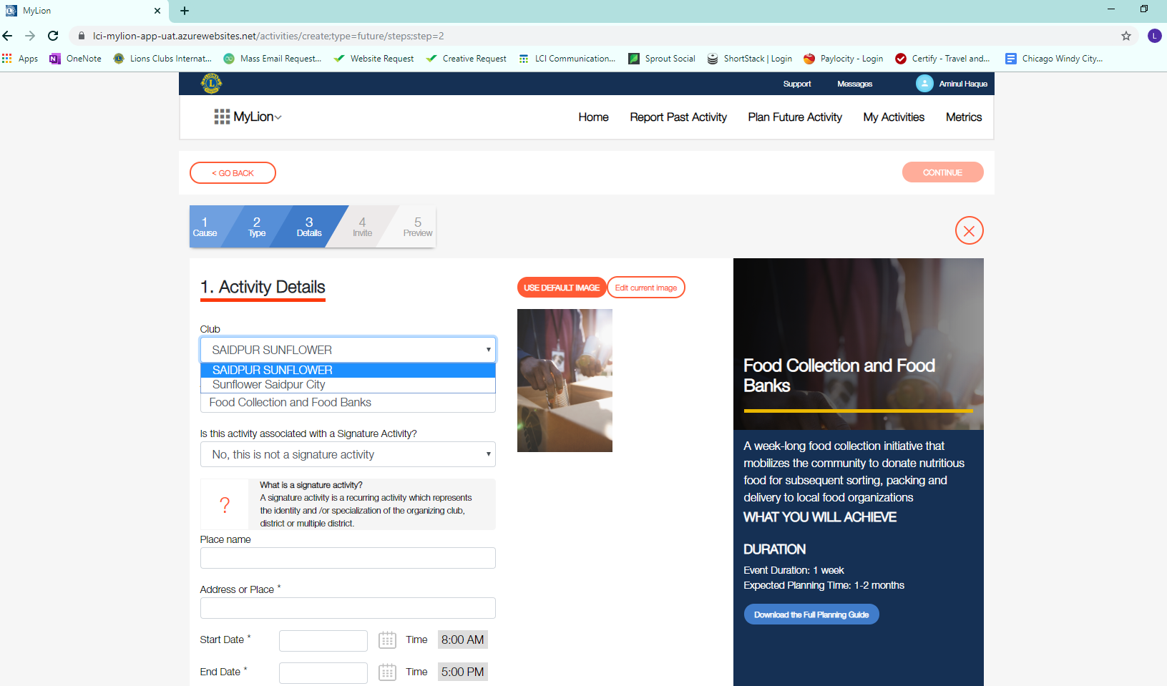
MyLion服务报告权限
在 “分会”下的下拉菜单选择青少狮会的名称
32
Notes:
当青少狮会顾问为青少狮会进行报告时，应确保在 “分会”的 “活动细节”下的下拉菜单中选择青少狮会的名称，而不是自己的狮子分会的名称。这一截屏图展现的是 “计划未来活动”菜单下关于青少狮会的选项。青少狮会干部只在这一部分显示青少狮会的名称。

Slide 33
青少狮会干部的角色
理事会
青少狮会会长
青少狮会副会长
青少狮会秘书
青少狮会财务
青少狮会顾问
三名青少狮会理事
会议
在分会会员一致同意的时间和地点召开例会。
思考最适合您的方式，可以是现场、虚拟或混合型会议。
33
Notes:
和狮子分会一样，青少狮会应任命青少狮会理事会，由所有青少狮分会干部和三名被选举担任理事的会员组成。青少狮会顾问应与理事一起，监督青少狮会的活动。
理事会的职责包括：管理和监督分会活动，包括方案计划、会员发展、募款和领导发展机会等。理事会应就分会的活动和运营每年向所有青少狮会会员和辅导分会进行报告。理事会同时还负责实施分会政策、制定新政策，并提出政策供青少狮会会员通过。最后，理事会监督各委员会和干部，并为青少狮会制定前进方向。更多内容请访问青少狮会顾问网页，其中有关于青少狮会干部职责的连接。 https://www.lionsclubs.org/zh-hans/resources-for-members/resource-center/leo-club-advisors
青少狮会应在会员一致同意并在附则中规定的时间和地点定期开会。会议应在一个便利的地点定期召开。分会应考虑最适合会员的开会方式，可以是现场、虚拟或二者结合的形式。
青少狮会干部在管理分会会议方面承担多种责任。由分会会长宣布会议开始。秘书记录出席情况和会议纪要，财务长进行有关分会财务状况的报告。作为青少狮会顾问，您的责任是指导会议，并确保青少狮了解他们的职责并完成其职位的要求。在理想的情况下，青少狮会顾问或辅导分会的一名指派代表应出席青少狮会的所有会议。

Slide 34

青少狮会干部的选举
选举于每个财年的
第四季度举行
当选者于7月1日就任。
选举规定：
  应于选举前以书面形式或现场宣布的形式列出候选人名单。
  选举以秘密投票方式进行。
  候选人必须获得参加选举的合格会员的多数票方可当选。
34
Notes:
青少狮会顾问应密切监督青少狮会干部的选举，并在出现任何问题或违规情况时担任青少狮的咨询人。选举于每个财年的第四季度举行，当选者于7月1日就任。以学校为基础的分会可以根据学校的政策和做法，选择在该年不同的时间段举行选举。
此处分享了选举的规定，更多细节请查看国际狮子会政策手册第二十二章。如有疑问，请查看国际狮子会理事会政策手册第二十二章关于青少狮会选举规定的具体细节。

Slide 35
干部入职和新会员入会
干部入职和新会员入会是青少狮在青少狮分会的旅程开始的关键环节。更多细节请查看青少狮入会庆典 指南。
35
Notes:
顾问应确保每位会员都妥善入会，并保证每年有干部就职，接手上一届干部的职责。青少狮入会指南提供了主持上述活动的文稿。

Slide 36
青少狮会费用
国际费用
100美元的组织费，用于支付手续和授证资料袋的费用(一次性)。
青少狮常年会费，100美元，用于支付年度手续的费用，于7月征收。
*由辅导分会支付
分会/区费用
青少狮会会费：由青少狮会自行决定。
青少狮区/复合区会员会费：青少狮区/复合区可能会要求支付该费用。
36
Notes:
为了保持青少狮会计划的持续成长和发展，国际总部和当地狮子会组织可能会评定出某种收费标准。这些费用支持青少狮会所需资源的开发，比如青少狮领导拨款计划、电子青少狮会会所、青少狮的MyLCI，青少狮脸书页面、全新的青少狮品牌和宣传材料，以及更多。
在新的青少狮分会组建时，将直接从辅导狮子分会征收100美元的授证费。由于青少狮被视为狮子分会的一个服务活动，辅导狮子分会可以使用其行政或活动账户为青少狮会缴纳费用。费用涵盖授证手续以及授证数据袋，其中包括为每位青少狮会会员准备的组织证明（授证）、青少狮会干部数据袋、青少狮会辅导数据袋以及青少狮别针。
每个活跃的青少狮分会每年的青少狮常年会费为100美元。狮子分会需于每年7月缴纳100美元的年度青少狮会辅导费，用于支付青少狮会计划材料、邮寄费用、分会档案保存、沟通、奖品、计划资源和保险等费用。
分会和区费用
尽管国际总会不收取青少狮的费用，但各青少狮会可以收取会费或行政费用，用于负担与青少狮常年会费或其他行政开支相关的成本。青少狮会会费由各会决定，并应在分会宪章和附则中规定。
需要注意的是，任何会费或对青少狮会会籍的评估均应是象征性的，并只能用于支付该会的行政开支。一般而言，青少狮会活动和方案所需的资金不应通过会费或会员费用来募集。
任何未支付会员会费的青少狮会员在于所有例会或特别会议上举办的选举中将丧失投票权，并被视为不符合要求的会员，直到支付会费。
还需要注意的是，如果某分会处于青少狮区或青少狮复合区中，他们可以制定额外的分会或会员费用。
如果某个青少狮会不再活跃，应于10月31日前向青少狮会计划部门提交青少狮会终止表格(Leo-86) ，以便获得当年度的100美元青少狮会费返还。

Slide 37
行政资金和活动资金
行政资金
来自分会会员缴纳的入会费用和年度会费。
用于行政和运营开支。
活动资金
通过公共募款方案募集的资金。
必须用于慈善目的。
如何募集资金 | 用于公共方案？ | 用于行政支出？
行政—会费和入会费 | 是 | 是
公共募款——向公众开放的任何募款活动，公共捐款和遗赠 | 是 | 否
感兴趣 | 是 | 否
37
Notes:
有些青少狮会使用其辅导狮子分会的账户，而其他青少狮会可能在辅导分会的监督下开设自己的银行账户。如果青少狮会决定开设银行账户，需要两位签名人——青少狮会秘书或财长以及一名辅导狮子分会的指定代表。负责监督该银行账户的青少狮必须能够按照当地法律要求对账户执行打开/共同签名的操作，并开立支票。
分会必须有两笔不同的资金，将行政活动和公共活动或募款账户分开。行政资金应用于支持分会活动和支付当地会费（如有）。募款账户应用于支持分会的社区服务活动。经理事会同意，资金可从行政账户转至活动账户。
拥有银行账户的青少狮会应在其分会宪章和附则中具体规定如何处理和维持该账户。

Slide 38
国际狮子会隐私政策和责任保险
个人信息的使用
  会费和其他账单
  信息/最新情况的分享
  支持会员成长、发展和保留计划
  年会和会议策划
  促进公共关系活动
  支持狮子分会、
  狮子会国际基金会（LCIF）以及其他实施的服务活动
  由国际理事会决定的特别宣传或其他目的
商业一般责任保险
所有狮子分会、青少狮会和区都是国际狮子会一般责任保险的受保人。
国际狮子会提供20万美元的总保额。
经要求，可从国际狮子会网站获取保险证明。
可以购买额外责任险。
38
Notes:
国际总会收集的个人信息仅用于运营活动，包括会费、最新情况分享、支持会员发展、年会和会议策划、公共关系发展、服务活动报告和特别宣传。
我们当然不希望狮子会或青少狮会的活动造成任何伤害或损坏，但事实上，事故是会发生的，因此分会应了解其保险和责任险的受保情况。青少狮会享受和狮子分会同样的承保范围，且自动加入国际狮子会的一般责任保险。
如果您对具体保险政策有任何疑问，请访问LCI网站或联系法律司legal@lionsclubs.org。

Slide 39
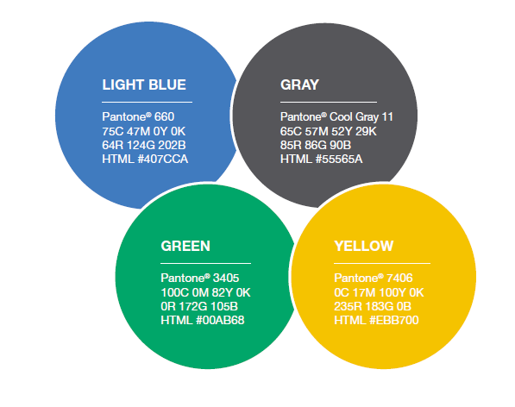
青少狮和狮子会标志
39
Notes:
青少狮会计划的官方色彩和商标为浅蓝色、灰色、绿色和黄色。青少狮和狮子会的标志是狮子会的注册商标。可从国际狮子会的网站下载这些商标：https://www.lionsclubs.org/zh-hans/resources-for-members/resource-center/logos-and-emblems
对于这些商标和标志的使用有相关规定。青少狮会可以复制青少狮商标用于文具、网站和其他印刷材料。标志不可以用于任何向会员或公众贩卖以募集资金的物品。分会必须妥善使用青少狮商标，并遵守青少狮品牌指南。

Slide 40
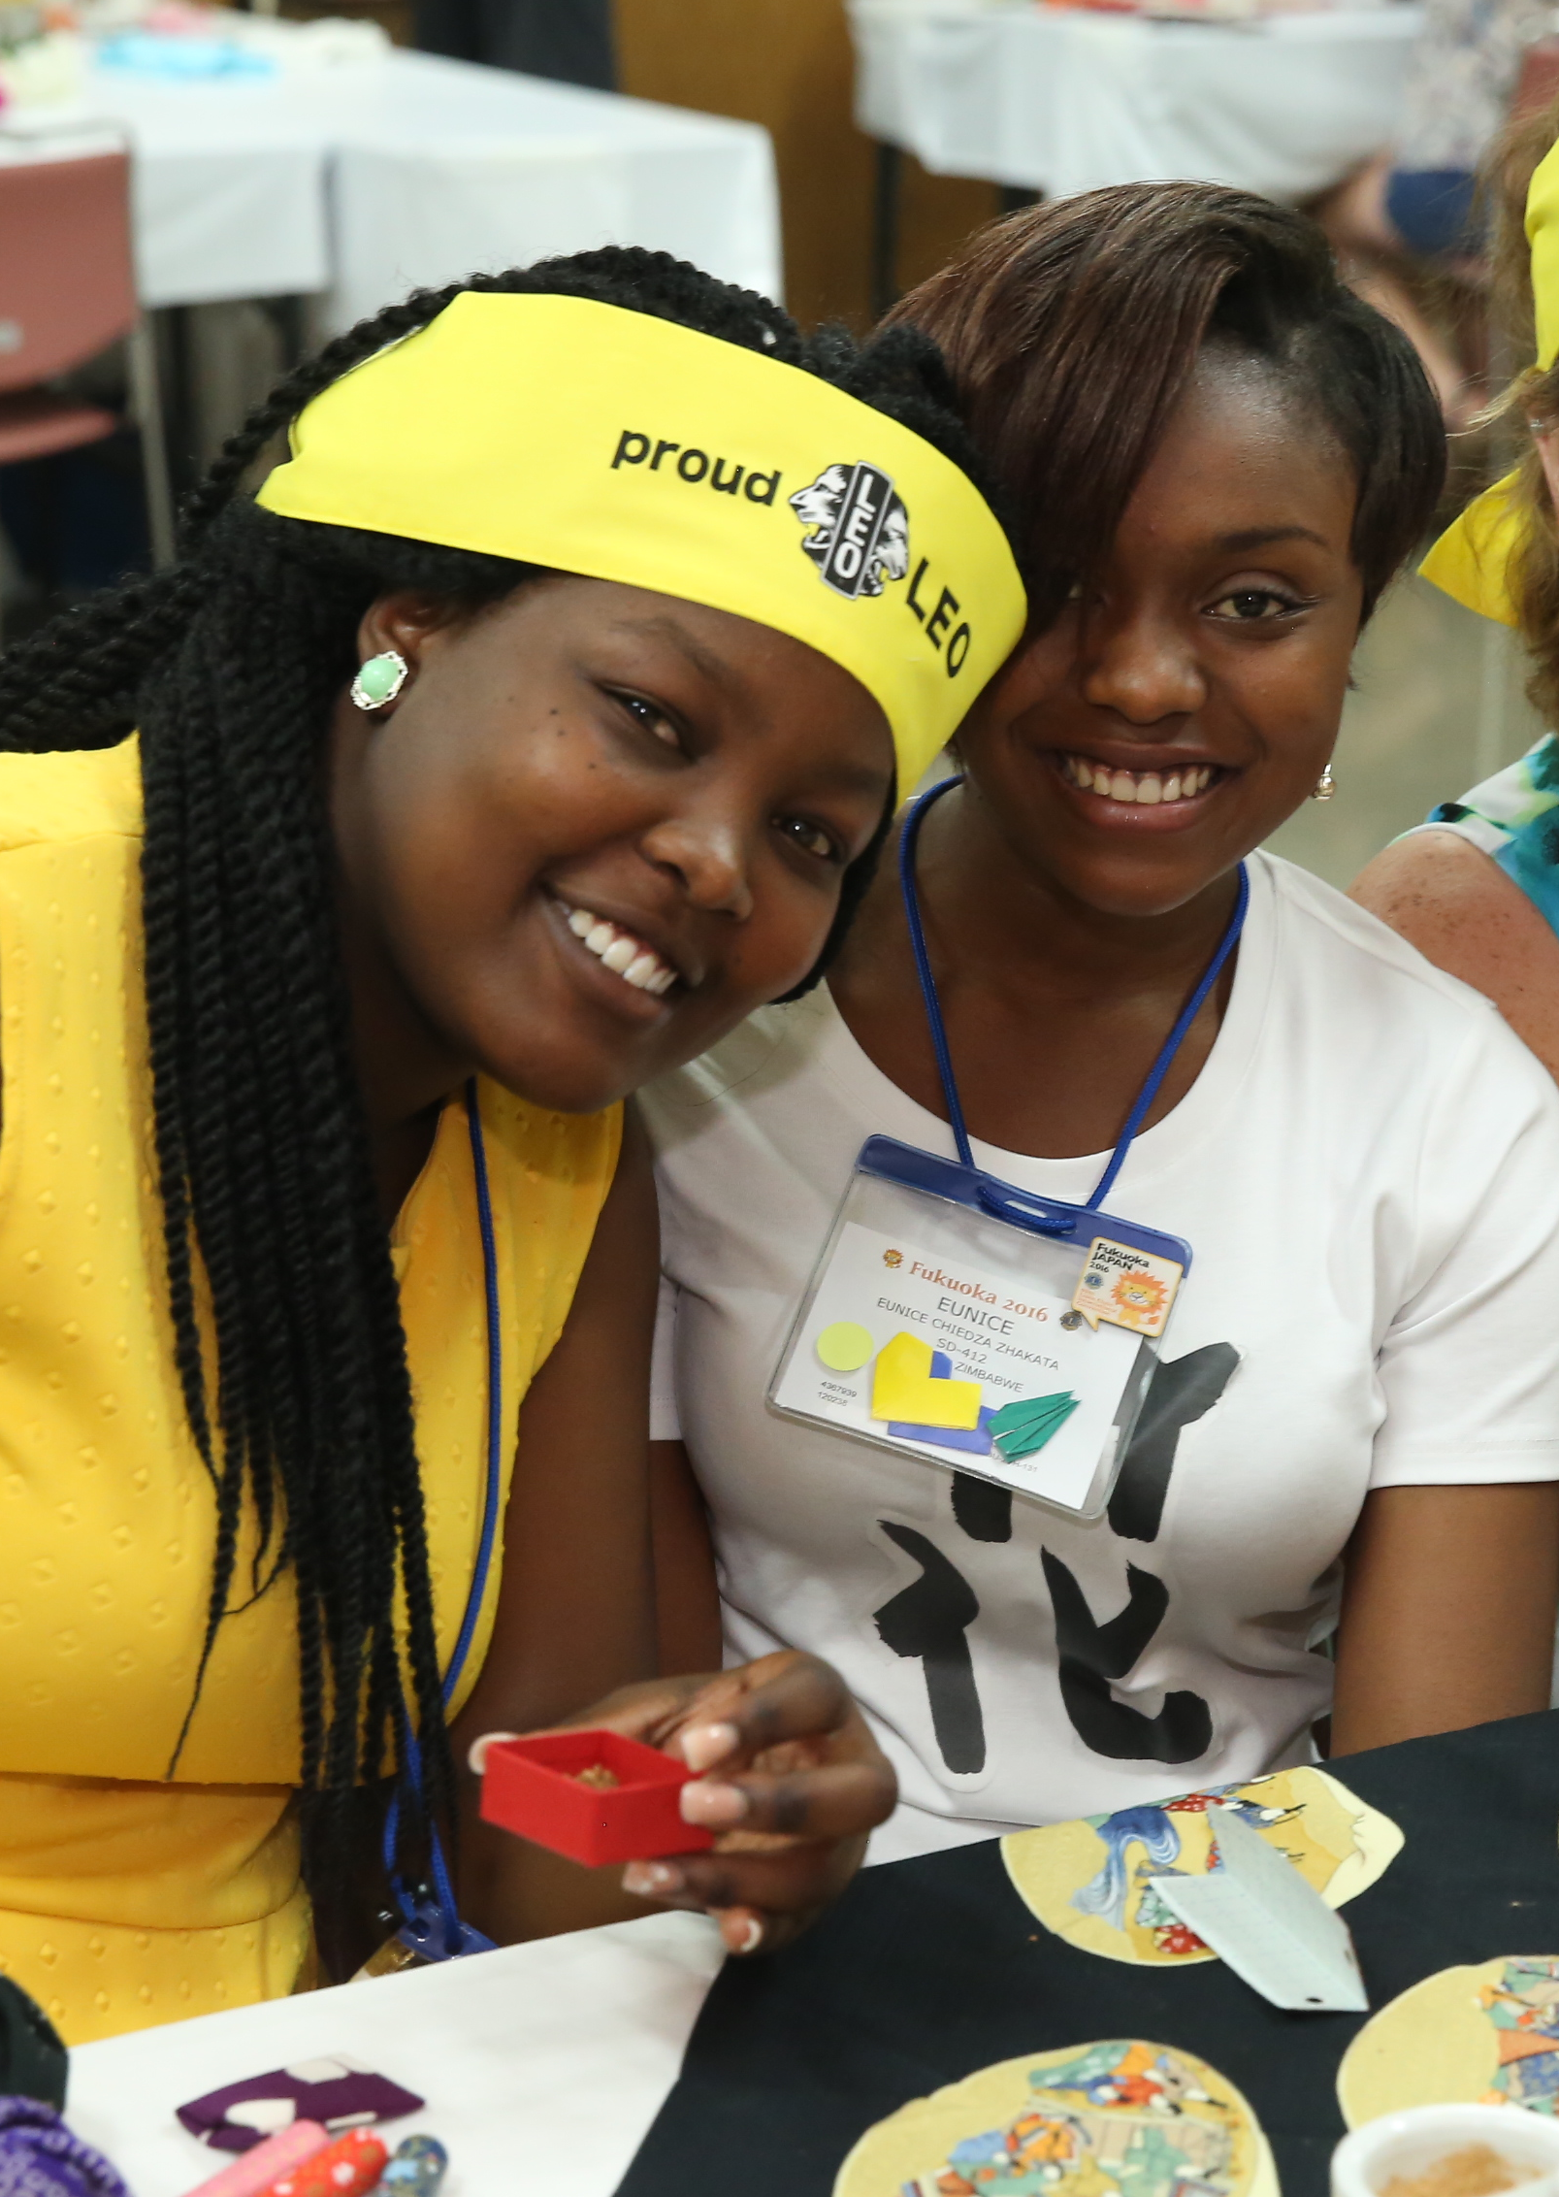
重要日期
10月：青少狮会员发展月
12月5日：国际青少狮日
4月：青少狮会意识宣传月
6月最后一周：
狮子会国际年会
40
Notes:
在一年中，会举办很多特别活动来庆祝青少狮会计划并表扬青少狮对国际狮子会的总体人道主义工作做出的贡献。
10月，青少狮会举办会员发展活动，表扬邀请年轻人加入分会的青少狮。
12月5日是1957年首个青少狮会授证的纪念日。作为国际青少狮日，12月5日是庆祝和促进青少狮会计划的日子。
4月是青少狮会意识宣传月，呼吁青少狮和狮友宣传青少狮会以及他们对社区做出的巨大贡献，以及整个计划为年轻人提供的领导机会。
最后，在财年年底，青少狮在国际年会聚集一堂，参加活动、研讨会、庆典和服务活动

Slide 41
总结
本单元的重点
辅导一个青少狮会，每年需缴纳100美元。
对青少狮进行报告体现了青少狮会对国际狮子会的影响力；每年在每次选举后都必须更新记录。
青少狮是狮子会保险的受保人。
允许在宣传材料、沟通和网站中使用青少狮商标，但不得用于盈利性物品。
单元活动结束
讨论顾问最应该关注的与青少狮会管理相关的话题。向现任青少狮会顾问学习最佳管理要诀。
41
Notes:
讲师备注：单元3活动结束时有一个可选操作，可请学员分享他们对于即将就任的分会顾问职位最关注的话题。邀请现任青少狮会顾问分享与分会合作的最佳经验。
例：不了解如何举办一次成功的干部选举的狮友可向现任青少狮会顾问询问选举运行方式和平台。
预计时间：10分钟

Slide 42
单元 4
青少狮分会计划资源
42
Notes:
青少狮会计划资源包括对国际狮子会提供的支持的简介，以及青少狮会顾问可使用的各种资源。本单元将介绍：
青少狮会资源
青少狮会沟通
青少狮拨款
在本单元结束时，学员应了解国际狮子会为支持青少狮会而提供的所有资源。

Slide 43
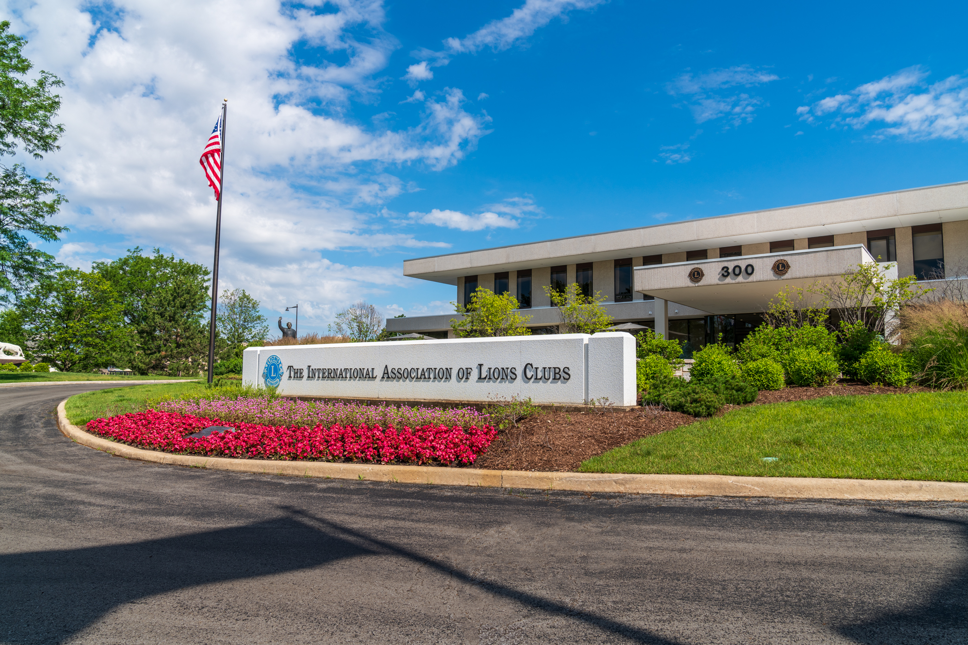
国际总部
美国伊利诺伊州橡树溪
300 W 22nd Street
Oak Brook, Illinois 60523 USA
43
Notes:
国际狮子会总部位于美国伊利诺伊州橡树溪。总部有300名国际狮子会和LCIF工作人员，为狮友提供帮助。

Slide 44
青少狮会计划资源
狮子会网站中的青少狮网页
青少狮营销和招募材料
狮子会商店中的青少狮商品
青少狮会电子新闻
青少狮会脸书页面
狮子会学习中心和领导学院
青少狮领导拨款计划
LCIF青少狮服务拨款
青少狮宪章区活动,国际狮子会年会
奖励和表扬
44
Notes:
以下是国际狮子会总部为青少狮会计划提供的资源清单。本单元将在以下的投影片中逐一介绍所有内容。请访问www.lionsclubs.org/leos，查看资源的链接。

Slide 45
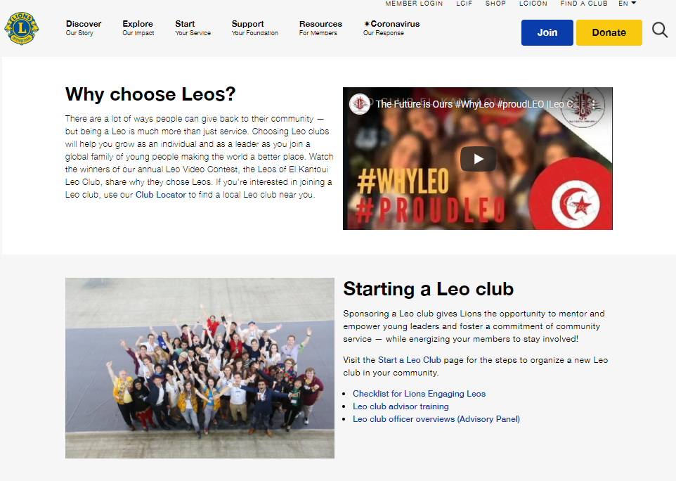
www.lionsclubs.org/leos
45
Notes:
分会顾问需要访问的第一个地方就是青少狮页面，地址是www.lionsclubs.org/leos。该网页中包含链接，可获取所有青少狮会资源，以及访问国际狮子会网站上所有青少狮会相关其他网页。

Slide 46



在线资源
46
Notes:
国际狮子会制作了在线资源，帮助在互联网上以及更多场合宣传青少狮会。青少狮会顾问可以在青少狮网页的 “有用的青少狮资源”部分找到青少狮资源的链接，或访问国际狮子会网站的资源中心并选择青少狮对象。

Slide 47




青少狮分会营销和招募资源
47
Notes:
国际狮子会有关于青少狮的多种小册子、海报和指南，可从网站下载。狮友也可订购并接收印刷版的材料。

Slide 48
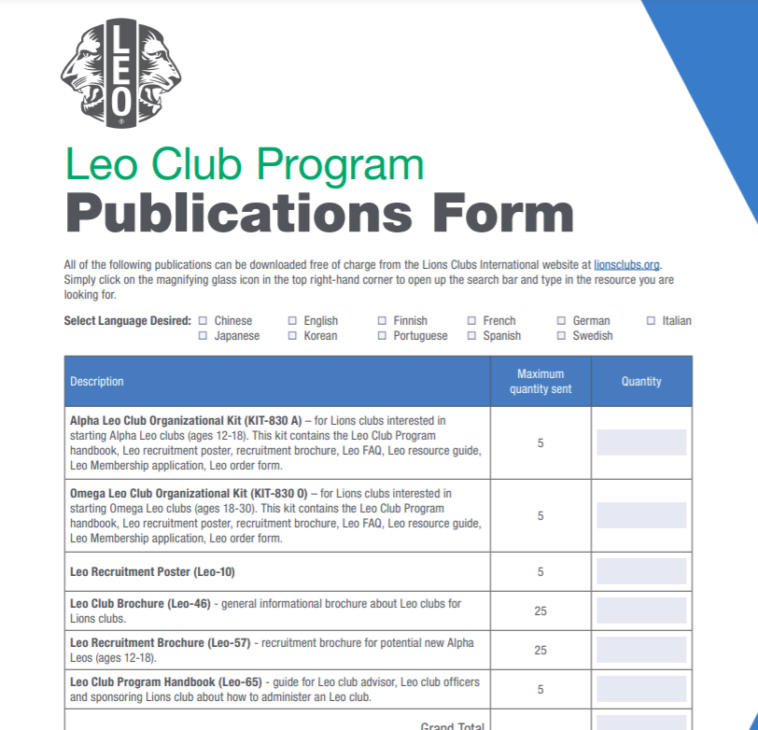
印刷版的青少狮招募材料：
在lionsclubs.org搜索 “青少狮会计划出版物订单表格”，以获得印刷版的青少狮招募资料。
将填好的表格提交至leo@lionsclubs.org。
48
Notes:
青少狮会出版物表格中包括国际狮子会提供的所有印刷版资源清单。可以向leo@lionsclubs.org提交订单表格获取。资源是免费的，但狮子分会、区或复合区应支付邮寄费用。

Slide 49



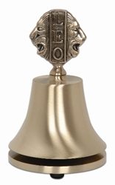
狮子会商店的青少狮会商品
可从狮子商店购买(https://lionsclubsinternational.myshopify.com/collections/leos):
  青少狮新会员资料袋
  青少狮服装
  青少狮会会议配饰
  青少狮证书和牌匾
  青少狮会干部领针
  青少狮会员别针
49
Notes:
狮子会商店有青少狮部门，为新青少狮会员和青少狮分会会议提供物品，包括青少狮新会员数据袋、青少狮领针、青少狮铃铛和青少狮服装。

Slide 50
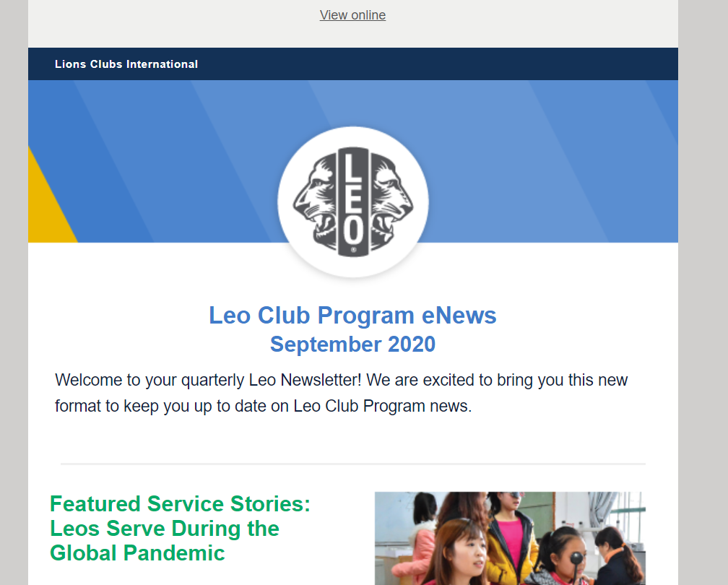
青少狮电子新闻
由leo@lionsclubs.org每季度发送电子新闻，包括最新信息和关于青少狮分会计划的通知。
电子新闻会发送到在MyLCI有电子邮件记录的每个青少狮会和青少狮顾问。
50
Notes:
所有在该财年度被报告并提供了专用电子邮件地址的青少狮会干部、青少狮会会员、青少狮会顾问和区/复合区青少狮主席都将自动收到来自国际总会的青少狮电子新闻。电子新闻每季度发送，为青少狮和参与青少狮会计划的狮友提供关于接下来的截止日期、活动和资源的重要信息。
如果顾问向国际总部报告了详细联系信息却没有收到青少狮电子新闻，应联系青少狮会计划部门。

Slide 51

青少狮脸书页面
51
Notes:
青少狮脸书页面是狮友和青少狮快速了解青少狮会计划的最新新闻和进展的方式。该脸书页面同时也是全球青少狮就有效的社区服务方案或成为优秀领导等话题互相联系并交流的平台。正如青少狮电子新闻一样，青少狮会脸书也是了解青少狮会计划最新新闻和活动的良好方式。请前往www.facebook.com/leoclubs关注该页面。

Slide 52
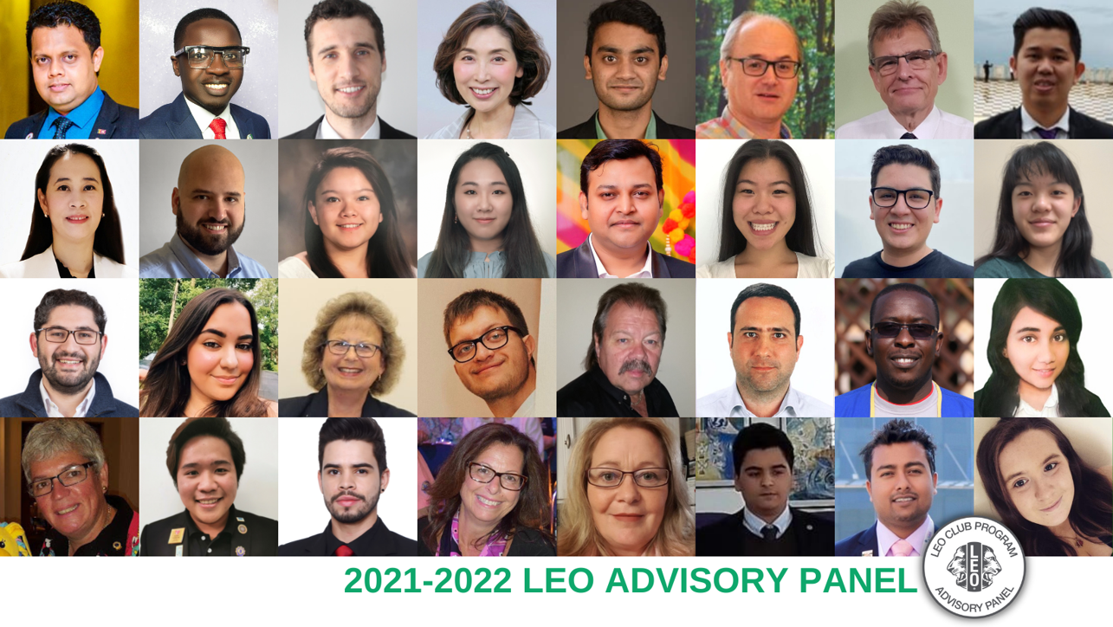
青少狮会顾问小组成员
青少狮会顾问小组由32人组成，包括来自每个宪章区的两名青少狮和两名狮友。
申请截止日期为8月15日。
52
Notes:
青少狮顾问小组是由来自每个宪章区的32名青少狮和狮友组成的顾问团体，每月开会，分为委员会工作，向国际总会提供反饋，并编写资源帮助青少狮会计划。小组分为三个委员会：青少狮招募、青少狮会员体验和青少狮-狮友过渡。每个委员会均制作了投影片和指南，可从狮子会网站获得。申请截止日期为每年8月15日。

Slide 53
青少狮或青少狮-狮友内阁和议会联系员，青狮狮友理事会联系员
总监/议会议长可指定一名青少狮或青狮狮友在狮子区/复合区担任区联系员，任期为一年。该职务代表了青少狮和青狮狮友的利益和视角，并负责促进沟通和联系。
青狮狮友理事会联系员这一职位为两名青狮狮友会员提供国际级别的机会，请其为国际狮子会理事会服务。 联系人由国际总会长选任，任期为一年，无选举权。
了解更多关于各职位的细节，请参考理事会政策手册第三章和第七章。
53
Notes:
可任命一名青少狮或青狮狮友在狮子区或狮子复合区担任职务。
青狮狮友还有机会在国际狮子会理事会担任官方联系人。每年任命两位青狮狮友代表青年的利益和视角。
了解更多关于这一职位的细节，请参考理事会政策手册第三章和第七章。https://www.lionsclubs.org/zh-hans/resources-for-members/resource-center/board-policy-manual

Slide 54
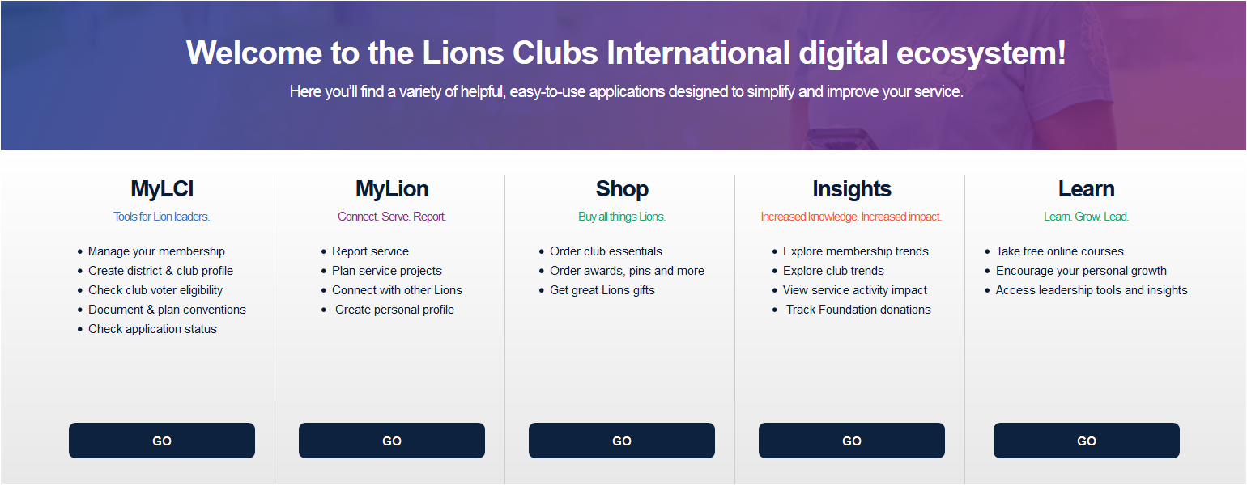
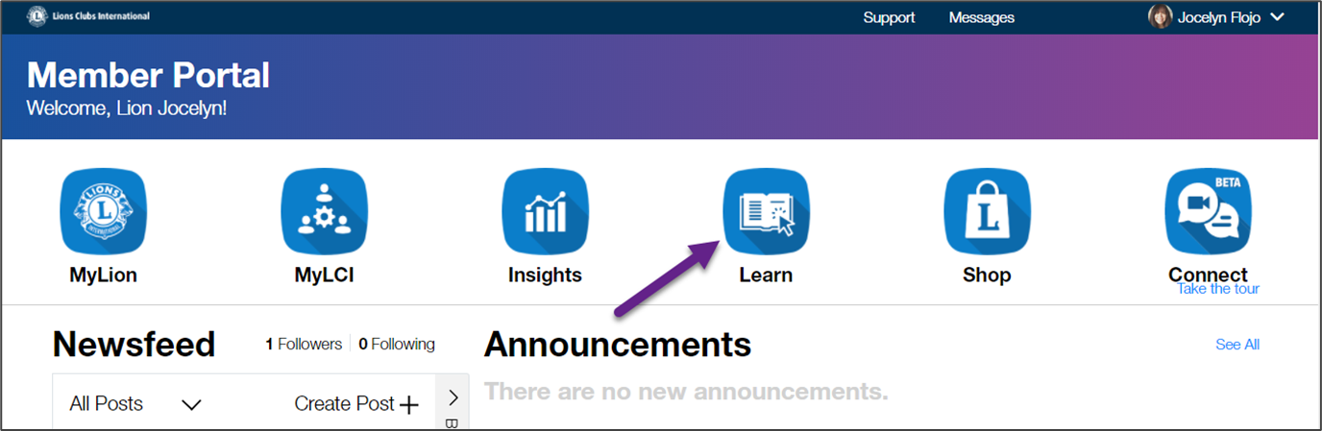
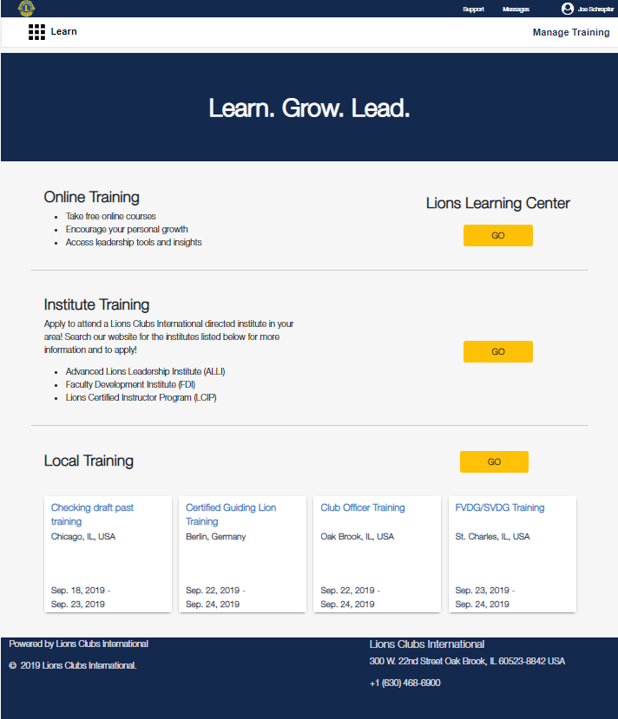
狮子会学习中心
需要Lion Account（狮子账户）
狮子会学习中心的更新课程
54
Notes:
狮子会学习中心(LLC)为狮友和青少狮提供机会，运用网上的学习课程来培养领导技能。青少狮需要狮子账号认证来登录和浏览Learn （学习）这一数码工具。

Slide 55
青少狮领导拨款
为有兴趣组织青少狮领导活动的狮子会复合区、副区或单区提供财务协助。
2000美元的可报销拨款
每个宪章区最多可获得三笔拨款
青少狮必须主持或共同主持所有会议
青少狮必须在会议策划委员会中任职
单独的活动
狮友和青少狮协作
7月1日至5月1日之间接受申请。
先到先得。
55
Notes:
青少狮领导拨款让青少狮有机会通过一个按具体的青少狮的需要来策划的培训或会议，培养他们的领导技能。狮子会区、复合区和宪章区能够申请该拨款用于资助会议或培训。这些培训的目标必须发展青少狮的领导技能，特别是在项目管理、团队合作、沟通、创新或社区服务方案规划的领域。
国际狮子会每个财年提供最高2000美元的拨款。在举办活动之前，必须先提交拨款申请并经核准，才符合申请拨款的资格。每个财年的7月1日起，按照接收的顺序对申请进行审核。申请持续开放至5月1日。拨款将根据所规划青少狮领导活动的内容及质量拨予合格的申请者。可在lionsclubs.org/leogrants获得申请表

Slide 56
LCIF青少狮服务拨款
为青少狮会在狮子会区或复合区实施的青少狮服务方案提供财务资助。
每个狮子会区或复合区可获得1500至5000美元
需要当地提供25%的配合款
应包括：
  亲身参与的服务
  青少狮和狮友之间的协作
7月1日至5月1日之间接受申请。
先到先得。
56
Notes:
LCIF青少狮服务拨款始于2018年，旨在为青少狮服务方案提供资金支持。一个狮子会区或复合区，无论其分会数量或分会种类，可申请最高5000美元的拨款，并需要当地青少狮和狮友募集25%的配合款。该拨款是LCIF首个专为青少狮建立的拨款。如果青少狮会希望完成一个具有强烈服务因素、青少狮/狮友协作、能满足未满足的社区人道主义需求的服务方案，应考虑申请该拨款。如果您有任何疑问，请发送电邮至 LCIFLeoGrants@lionsclubs.org。

Slide 57
青少狮奖
国际狮子会设有各种奖项，表扬活跃于青少狮会计划的青少狮和狮友。以下是部分奖项，关于获奖标准和更多细节，请访问狮子会网站https://www.lionsclubs.org/zh-hans/resources-for-members/resource-center/leo-awards-and-recognitions
个人
年度青少狮奖
分会
杰出分会奖
青少狮与狮友共同服务奖
区/复合区
青少狮区会长奖
57
Notes:
国际狮子会设有各种奖项，表扬参与青少狮会计划的青少狮和狮友。有些奖项颁发给青少狮和狮友个人，还有一些奖项是为表扬青少狮会、区或复合区而设计的。请访问青少狮会网页lionsclubs.org/leos，查看更多信息，包括奖项的完整清单以及申请表格。

Slide 58
总结
本单元的重点
国际狮子会提供可印刷的免费青少狮会网上指南，并在狮子商店中出售青少狮会物品。
国际狮子会通过leo@lionsclubs.org电子邮件以及青少狮会计划脸书页面向青少狮会沟通信息。
有20个表扬杰出青少狮的奖项。
单元活动结束
思考在第二单元制作的蓝图。您将使用何种资源来实现或论证您的计划？
58
Notes:
讲师备注：单元4的活动结束时有一个可选操作，请学员思考他们在单元2结束时制作的蓝图。询问他们将使用何种资源来实现或论证建设成功分会的计划。
例：打算在学校举办招募之夜的顾问可以准备填写 “青少狮会计划出版物表格”，从国际狮子会订购一些手册和海报。
预计时间：10分钟

Slide 59
单元 5
继续服务的旅程
59
Notes:
“继续服务的旅程”单元探讨青少狮分会顾问如何能帮助青少狮继续他们的服务旅程，成为狮友，以及对青少狮来说获得会籍的不同途径。
本单元内容包括：
青少狮分会顾问是如何支持青少狮成为狮友的旅程的。
青少狮可加入的不同种类的狮子分会。
在本单元结束时，学员应了解青少狮加入狮子分会的所有方式。

Slide 60


继续经历
服务的旅程
如何在青少狮转成狮友的过程中提供支持
青少狮会顾问和青少狮会主席的培训

Slide 61


目 标
Notes:
本培训概述了提供给青少狮的不同服务途径，并深入说明青狮狮友会籍计划、狮子会的类型、以及对顾问和主席的奖励。
这些幻灯片是针对青少狮会顾问和青少狮会主席，帮助他们了解青少狮转成狮友的过程。
一个简要的事实：在 2019 年的一项调查中，大多数的青少狮表示，以狮友的身份继续他们的服务之旅，对他们而言是很重要的。然而，从青少狮转为狮友的比率却低于 10%。

Slide 62
您的支持为什么很重要
Notes:
青少狮会顾问通常是青少狮与更广泛的狮子会家庭之间的第一个、也是最重最要的联结。
他们的角色：
鼓励青少狮与其狮子会会员之间的关系
帮助青少狮规划他们在国际狮子会继续服务的路线图
青少狮和他们的狮子会的关系并不是从您邀请他们成为狮友的时候才开始，而应该是在整个青少狮的体验中就已经在建立关系。
有关帮助青少狮的一些提示：
举办青少狮和狮友联合的服务方案。
在考虑邀请青少狮成为新的狮子会会员之前（当他们仍然是活跃的青少狮时），让青少狮在狮子会的会议和活动中感到受欢迎。
正面的榜样和经验很重要！感到受尊重、对团队及其志业很重要，这些都会助长非常正面的体验。
投入的减少或失败的感觉会让青少狮失去动力。

Slide 63
立即报告您的青少狮
Notes:
在 MyLCI 中报告服务对于青少狮的服务旅程是很重要的。原因如下：
只有在系统中报告了他们的服务时，他们才会获得有关继续服务旅程的通讯。
他们可以在 MyLCI 的记录中看到他们多年来服务的影响。
他们的服务将帮助他们达到资格的规要求 - 青少狮必须服务至少一年又一天，才有资格参加青狮狮友计划。

Slide 64
计划路线图
Notes:
作为顾问，您的角色是提供一个路线图，为青少狮提供多种选择，让他们继续在狮子会的服务旅程。
与他们谈谈他们未来的计划，了解他们想做什么。
与您的经历相比，了解今天的青少狮所面临的不同选择、机会和挑战。
鼓励他们继续服务，并发展领导的技能。
提供他们成为狮子会会员的不同途径 - 向他们展示狮子会会籍的灵活性。
我们很容易会认为： “青少狮不想成为狮友。他们将太忙于学校，要等以后才会回来。”以下是一些提醒您和您的青少狮的事情：
世界各地的学校都充满了参加服务俱乐部和服务组织的学生。
事实上，有些学校要求服务，以保持良好的信誉。
志愿者的工作时间现在已是奖学金要求的一部分，也是全面的专业简历的一部分。

Slide 65

要点
青少狮从他们青少狮旅程的早期与狮友的积极关系中受益
向国际狮子会报告您的青少狮，可确保沟通、服务年资的认可、以及青狮狮友的资格
帮助您的青少狮计划他们在国际狮子会继续的服务
Notes:
让我们回顾一下这一部分中重要的要点。
下一部分的幻灯片将说明青狮狮友会籍的类型，以及对青少狮具有吸引力的狮子分会的选择。

Slide 66
青狮狮友计划

Slide 67




供准备好成为狮友的青少狮之会籍计划
资格
前青少狮
曾担任青少狮超过一年
法定成年人年龄至 35 岁
了解更多
Notes:
青狮狮友计划是专门为准备好成为狮友的青少狮提供的一项会籍计划。
这是狮子会会籍类型的一种，而不是青少狮计划的一部分。
了解会籍资格是很重要的。 寻求会籍资格的现任或前任青少狮也必须符合以下的标准：
担任青少狮至少一年又一天。
在法定成年人年龄至 35 岁之间。
现任青少狮可以直接从青少狮计划转到这种狮子会会籍类型。或者离开狮子会的前任青少狮，如果他们仍然符合此划的要求，可以用青狮狮友的会员身分重新加入组织。
请点选幻灯片上的 “了解更多”链接，以取得青狮狮友信息卡。

Slide 68

福利
国际会费半价的优待
免入会费或授证费
认可青少狮的服务年资并计入您的狮友记录中
专有的青狮狮友会籍徽章
以 “青狮狮友”会籍名称的识别
领英 (LinkedIn ) 专业网络群组
奖学金的机会
有资格担任青狮狮友理事会联系员
了解更多
为了符合青少狮的兴趣而设立的计划
Notes:
2018 年 7 月，当时的国际总会长古德龙·英格达德委派了首任的青狮狮友理事会联系员，作为这个计划添加的一项福利。
每年，国际总会长委派两名青狮狮友理事会联系员，他们代表世界各地年轻的狮友会员，来推广青狮狮友计划。
许多的区和复合区都采取这样的模式，邀请年轻的领导人，在其内阁及议会中担任无投票权的职位，以获得对年轻会员而言重要之议题的看法。
2019 年，青少狮在一项调查中分享了他们的反饋，并指出了在决定成为狮子会会员时，对他们而言非常重要的会员福利。2020 年 1 月，推出了更新的青狮狮友计划。
请点选幻灯片上的 “了解更多”链接，以阅读更多有关这些福利的信息。

Slide 69
青狮狮友会籍徽章
专属于青狮狮友
仅可由目前活跃的青狮狮友佩戴
目的不是用于交换
了解更多
Notes:
每个月，国际狮子会都会向在前一个月输入 MyLCI 的新青狮狮友会员提供免费的青狮狮友会籍徽章。
青狮狮友可以从狮子会商店购买额外的徽章。
徽章只可以由青狮狮友佩戴，不得交换或赠送给非青狮狮友的会员。

Slide 70

奖学金的机会
青狮狮友文化交流大使奖学金
每个宪章区有一个青狮狮友奖学金的名额
提供财务支助，让获奖者参加其宪章区外的一个宪章区年会
国际服务的机会
了解更多
资深狮友领导学院 (ALLI) 青狮狮友奖学金
每个宪章区有一个青狮狮友奖学金的名额
提供参加 ALLI 的财务支助
了解更多
Notes:
青狮狮友文化交流大使奖学金:
为每个宪章区的青狮狮友提供机会，去参加他们的宪章区之外的一个宪章区年会。
支持青狮狮友参与至少一个由宪章区年会赞助的服务方案。
为符合规定并已核准报销的差旅费、膳食费和住宿费提供财政的支助。
国际狮子会的资深狮友领导学院 (ALLI)：
每个宪章区有一个青狮狮友奖学金的名额。
为 ALLI 计划未涵盖、并已获核准报销的项目提供财政的支助。
这两份奖学金的信息表皆可以在青狮狮友计划的网页上获得。

Slide 71


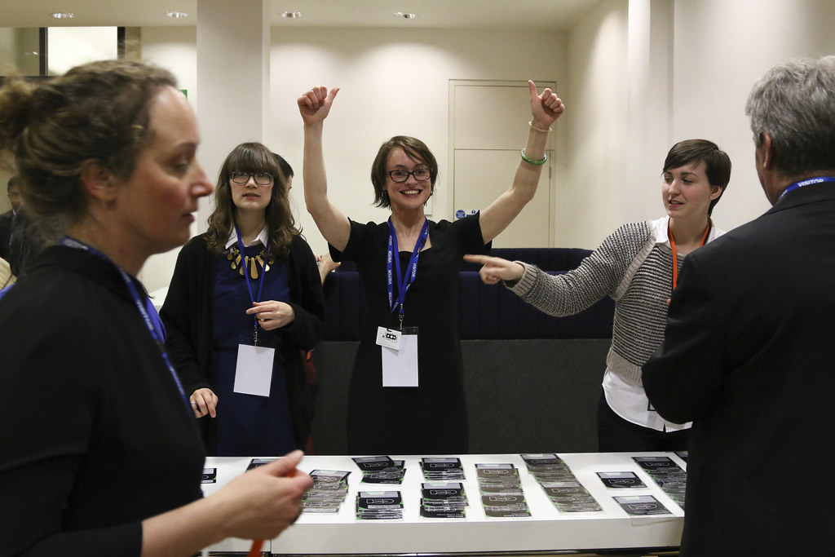
专业的网络
私人的领英 (LinkedIn) 群组
全球的青狮狮友网络
建立您的专业联系人名单
分享服务的理念
讨论领导发展的资源和基要技能
Notes:
青狮狮友私人的领英 (LinkedIn) 群组是一个专业网络群组，供青狮狮友：
提出问题。
发布资源。
分享从学校、工作，和服务中获得的技能和见解。
想要贡献吗？请联系会员发展司年轻狮友部门专员或全球行动团队总部的专员，提供即将在贵地区举办的领导发展和专业发展的活动，以便将这些活动发布在这个青狮狮友领英群组中。

Slide 72

青狮和狮友的
双重会籍
了解更多
Notes:
双重会籍是一个对青狮狮友具有吸引力的机会。资格的规定如下：
如果青狮狮友与他们的青少狮会有坚固的关系，他们可以在狮子会服务的期间继续为青少狮会服务。
他们的年龄必须在 18 岁 （少狮）和 30 岁 （青狮）之间。
双重会籍在 30 岁时终止。
请点选幻灯片上的 “了解更多”链接，以阅读更多有关双重会籍的信息。

Slide 73
狮子分会的类型
对年轻的狮友具吸引力

Slide 74

青狮狮友分会
规定的最低 20 名授证会员中必须有至少 10 名前青少狮
与其他的前任青少狮及朋友一起服务
建立青狮狮友及年轻狮友的社群
了解更多
Notes:
青狮狮友分会提供机会，让青少狮及狮友建立年轻狮友的服务社群，并专精于对他们有意义的服务倡议。
任何年龄的狮友都可以加入青狮狮友分会
31 岁以下的非青狮狮友以 “年轻成人”的会员类型加入分会时，他们也有资格享有与青狮狮友一样的国际会费的优惠及入会费的减免。
超过 30 岁的会员可加入青狮狮友分会，但没有资格获得青狮狮友的优惠。
在 LCI 网站上 “了解更多”。

Slide 75
校园狮子分会
及学生会籍
青狮狮友的一个很好的分会选择
规定的最低 20 名授证会员中必须有至少 5 名学生会员
学生会籍的优惠计划
了解更多
Notes:
大学/校园狮子分会提供了从青少狮转为狮友的机会。
青少狮可以按青狮狮友会籍计划的规定，与其他以学生会员加入的年轻狮友一同加入。
学生会员 (至 30 岁)
国际会费半价
授证/入会费用减免
超过 30 岁的学生会员 (在校园狮子分会中)
美金 10 元的优惠授证/入会费用
在校园狮子分会的网页上 “了解更多”。

Slide 76
分会的选择
分会支部
成立五名或多于五名会员的分会支部
青狮狮友和其他的年轻狮友各自独立地集会及服务
了解更多
特殊兴趣分会
结合共同的兴趣、专业、文化、嗜好或生活经验
选择一个特殊兴趣的类别来独特地描述分会会员或服务的重点
了解更多
Notes:
分会支部：
只需要 5 名会员即可成立一个辅导分会的分会支部。
在母会的支持下，会员可以集会并选择他们热衷的服务方案。
特殊兴趣分会：
借着相似的服务志业、文化、生活阶段、伙伴关系、运动或嗜好，或是分会或其会员想要强调的任何数量的独特质量，将会员联结在一起。
所有的分会和分会支部都可能是特殊兴趣分会。例如：
正在学习健康护理或其他人类服务的校园狮子分会会员可能希望专精于在他们的社区提供相关的服务，例如支持对抗癌症的儿童，或是与防犯毒品的计划合作。
青狮狮友分会和青狮狮友分会支部的会员可以选择最能代表其会员，或是他们所提供的服务之特殊兴趣的类别。
在分会支部及特殊兴趣分会的网页上 “了解更多”。

Slide 77
青少狮转成青狮狮友
简易的过渡步骤

Slide 78


成为青狮狮友的简易步骤
验证青狮狮友会籍的资格
决定哪种分会类型最适合每一位会员
重要事项：请务必提醒您的狮子会会长或秘书，在 MyLCI 或当地的报告系统中，将会籍类型注明为“青狮狮友”。
Notes:
青少狮、狮子分会秘书及会长可使用青少狮转狮友证明表（LL2）作为工作表来保留分会记录。LL2 表不需要提交给国际狮子会（LCI）。
使用 MyLCI 完成青少狮转为狮子会会籍。

Slide 79
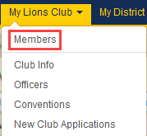
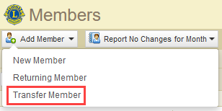
使用 MyLCI 将青少狮转为狮子会会籍
1)
在“我的分会”选单中点选“会员”标签
2)
在会员页面上，点选“添加会员”下拉单，选择“转入会员”。
了解更多
Notes:
狮子分会会长、秘书或行政管理员可使用 MyLCI 将青少狮会员转会至狮子分会。
青少狮将保留其青少狮子会会员号码作为其新的狮子会会员号码。
青少狮服务年资可以转入狮子会会员纪录。
点选“了解更多“链接以获得完整的说明。
如果您对添加或编辑青狮狮友会员记录有任何问题或需要协助，请联系： memberservicecenter@lionsclubs.org。

Slide 80
青狮狮友计划奖项

Slide 81
青少狮转成青狮狮友奖项
奖项 | 获奖者 | 获奖标准
青狮狮友会员奖证书（分会） | 青少狮会顾问 | 从他们辅导的任何青少狮会中产生 5 名新的青狮狮友
青狮狮友会员奖证书（区） | 区青少狮主席 | 从他们区内任何的青少狮会中产生 15 名新的青狮狮友
青狮狮友会员奖证书（复合区） | 复合区青少狮主席 | 从他们复合区内任何的区产生 30 名新的青狮狮友
青狮狮友分会授证奖证书 | 辅导狮子分会、总监、区青少狮主席、复合区青少狮主席 | 在贵区/复合区辅导至少一个新的青狮狮友分会
了解更多
Notes:
青少狮转成青狮狮友奖项表扬支持了青少狮转换会籍类型的青少狮分会顾问、区青少狮主席、及复合区青少狮主席。
国际狮子会也将颁赠在分会、区、及复合区层面的特别证书，以奖励在每个会计年度核准成立的青狮狮友分会。
请点选幻灯片上的 “了解更多”链接，以获得有关青狮狮友计划奖项的详细信息。

Slide 82
更多的资源

Slide 83

年轻的狮友
年轻的狮友是我们组织中充满活力的成员，年龄约 40 岁及更年轻，他们为我们的分会和社区带来崭新的观点和领导技能。
资源
与年轻的狮友建立联结
年轻狮友会籍指南
了解更多
Notes:
国际狮子会将年轻狮友定义为年龄大约在 40 岁及更年轻的会员，其中包括青狮狮友。
请点选幻灯片上的 “了解更多”链接，以获得更多有关年轻狮友的信息，并获得两份有用的资源：
与年轻的狮友建立联结 - 了解如何让贵狮子分会对年轻的狮友具有吸引力。
年轻狮友会籍指南 - 提供给所有年轻狮友的会籍和分会类型的详尽指南。

Slide 84


请访问 lionsclub.org/leo-lion ，阅读更多关于青狮狮友计划的福利和资源，以及常见问题。
单元活动结束: 讨论哪种狮子会籍实现方式最适合贵分会的青少狮。分享您将如何向符合条件的青少狮介绍会员机会
Notes:
访问lionsclubs.org/leo-lions，查看更多链接和信息。
单元活动结束: 讨论哪种狮子会籍实现方式最适合贵分会的青少狮。分享您将如何向符合条件的青少狮介绍会员机会。
例：对于基于社区的青狮会来说，如果未能达到组建一个全新狮子分会的人数，可考虑在辅导狮子分会为青狮狮友建立一个分会支部。一个分会支部只需要5名会员，并有机会在未来成为完全由前青少狮组成的狮子分会。
预计时间：10分钟

Slide 85
青少狮会顾问培训
© 2021 国际狮子会
Leo Advisor Training CH
85
Notes:
现在您已完成了青少狮分会顾问培训！如果您有任何疑问，请发送电子邮件至leo@lionsclubs.org。

